Slide 1


République Algérienne démocratique et populaire
Ministère de l'Enseignement Supérieur et de la Recherche Scientifique
Université Akli Mohand Oulhadj de Bouira
Soutenance Master
Spécialité Génie Systèmes Informatique (GSI)
Sous le thème:
Mise à l’échelle automatique et prédictive basée sur l’orchestrateur Kubernetes La méthode de prédiction LSTM
Encadré par :
- BADIS Ilyes
Soutenu par :
- BOUZIDI Adel
- HAMIDOU Imane
2021/2022
Notes:
Bonjour les membres de jurés, bonjour tout le monde,
nous nous présentons Adel Bouzidi et Imane Hamidou étudiants en master 2,
specialité GSI, ISIL
dans cette soutenance on va présenter notre projet de fin d’études, qui s’intitule :
« Mise à l’échelle automatique et prédictive basée sur l’orchestrateur Kubernetes » ,
que nous avons réalisé durant 2021-2022 ,
Ce travail est dirigé par Monsieur Badis Ilyes Professeur à l’université de Bouira.
Nous tenons à remercier les membres de jurés d’avoir accepter d’examiner notre travail,

Slide 2

Plan
1
Contexte général du projet
2
Vue globale sur l’orchestration et la méthode de prédiction LSTM
3
MEAP – Conception et formulation du problème
4
MEPA – Plateforme – Tests et résultats
1
2
3
5
Conclusion et perspectives
4
5
Mise à l’ Échelle Automatique et Prédictive (MEAP) basée sur l’Orchestrateur Kubernetes
1
Notes:
La présentation est organisée comme suite:
On va commencer par le contexte générale,
Ensuite, nous présenterons les deux concepts : l’orchestration et la méthode de prédiction LSTM
Apres, on va présenter notre conception et modèle mathématique,
Ensuite, nous présenterons la plateforme ainsi que les tests et résultats
Et finalement, nous terminerons par une conclusion et quelques perspectives

Slide 3
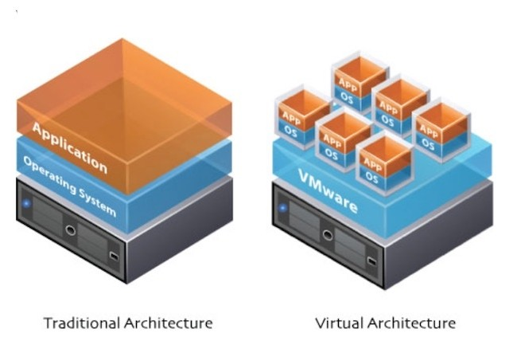
Contexte général du projet
Cloudification - Virtualisation
Virtualisation:
Réduit les dépenses en capital
Réduire l’impact du cycle. ininterrompu des mises à jour matérielles.
La haute disponibilité.
Le basculement en cas de panne.
La vitesse, l'évolutivité, l'agilité, la performance et la flexibilité.
1
2
3
Ref: https://www.lemondeinformatique.fr/actualites/lire-quel-avenir-pour-la-virtualisation-de-serveurs%C2%A0-72313.html
4
5
Contexte Général
Contribution
Conclusion
2
Notes:
Avec l’augmentation importante de la demande de trafic ainsi que les services fortement consommateurs de ressources tels que les services d’apprentissage automatique, le cloud computing, en utilisant la virtualisation, est adopté comme un acteur principal pour offrir la flexibilité nécessaire et la qualité de service requise. Traditionnellement, pour gérer les MV sur le cloud, la virtualisation basée sur un hyperviseur était utilisée.

Slide 4
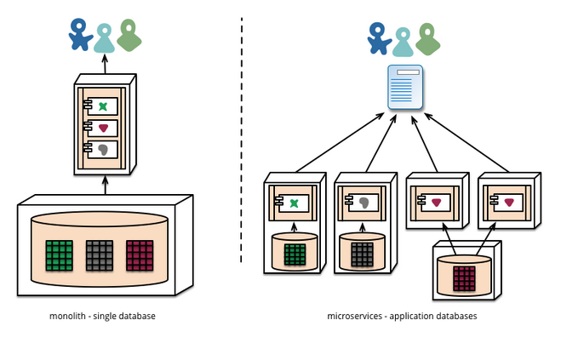
1
Contexte général du projet
Cloudification - Conteneurisation et MicroServices
Conteneurisation:
Unité isolée de logiciel s’exécutant sur un système d’exploitation.
n'ont pas besoin d'exécuter un système d'exploitation .
Ils partagent plutôt le noyau du système .
MicroService:
Développé et déployé indépendamment d’autres services
mise à jour indépendante.
facile à gérer et à évoluer
2
Ref: https://cloudify.co/blog/tosca-docker-container-orchestration-microservices-architecture-kubernetes/
3
4
5
Contexte Général
Contribution
Conclusion
3
Notes:
Avec les récents progrès de la technologie de virtualisation, la virtualisation au niveau du système d’exploitation a été introduite, connue sous le nom de conteneurisation, la conteneurisation c'est une forme de virtualisation du système d'exploitation consiste à découper une application en services distincts et différents, et à exécuter ces services dans des espaces utilisateurs isolés appelés conteneurs qui utilisent le même système d’exploitation partagé.
En comparant avec la virtualisation basée sur des machines virtuelles, la conteneurisation présente l’avantage principalement en raison d’une meilleure portabilité, d’une infrastructure légère, rapide et isolée pour exécuter des applications ainsi qu’une mise à d’échelle facile.

Slide 5
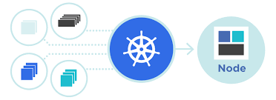
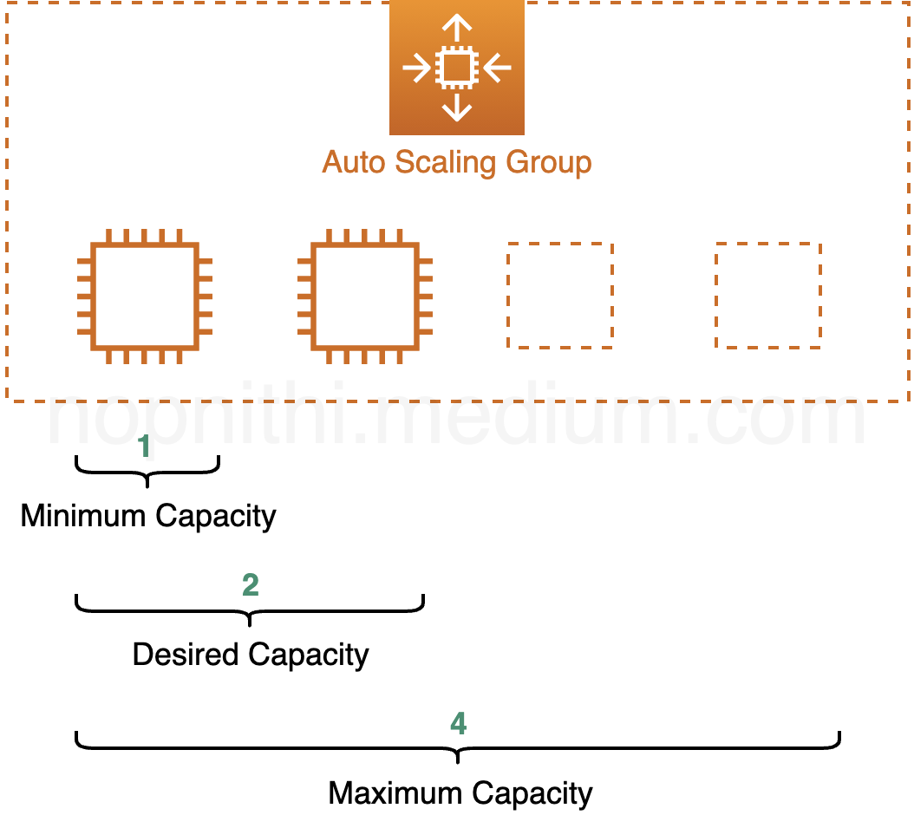
1
Contexte général du projet
Orchestration et Mise à l’ Échelle des Conteneurs
Orchestration:
Automatiser le déploiement et la configuration.
Autoréparation et la tolérance aux pannes.
Mise à l’échelle automatique.
Ref: https://kubernetes.io/fr/
Mise à l’échelle:
Rajouter des ressources (CPU, Mémoire) au même ensemble de conteneurs (Mise à l’échelle verticale).
L’ajout d’un ensemble de conteneurs à un déploiement existant (Mise à l’échelle horizontale).
2
3
4
Ref :https://nopnithi.medium.com
5
Contexte Général
Contribution
Conclusion
4
Notes:
L’augmentation importante du nombre de conteneurs des applications basées sur les microservices a donné naissance à l’orchestration des conteneurs, qui consiste à automatiser le déploiement et la configuration, l’autoréparation et la tolérance aux pannes ainsi que la mise à l’échelle automatique des ressources en fonction des besoins du déploiement
Il y’a deux types de mise à l’échelle des conteneurs.
La mise à l’échelle vertical: consiste à rajouter des ressources (CPU, Mémoire) au même ensemble de conteneurs. En revanche, la mise à l’échelle horizontale consiste à ajouter un ensemble de conteneurs à un déploiement existant.

Slide 6

1
Contexte général du projet
Mise à l’ Échelle Réactive et prédictive
Seuil de Mise à
l’Échelle Prédictive
Consommation prédite jusqu’à l’instant du déclanchement de mise à l’échelle
.
.
Consommation prédite après la mise à l’échelle
.
Mise à l’échelle Réactive:
Difficulté de trouver des seuils optimaux.
Délai de mise à l’échelle.
$$γ$$
Consommation après
mise à l’échelle
Consommation des Ressources
Mise à l’échelle Prédictive:
Ajout des ressources avant plusieurs intervalles de temps .
Évite le retard dans la mise à l’échelle.
.
.
.
.
T-5min
Période
T
Consommation avant mise à l’échelle
T+5min
Instant de déclanchement
de la mise à l’échelle
2
La courbe verte dans ce intervalle représente une séquence (P) de consommation des ressources utilisée pour prédire une autre séquence (S)
3
La courbe bleu dans ce intervalle représente une séquence (S) de consommation prédite en utilisant la séquence précédente (P)
4
5
Contexte Général
Contribution
Conclusion
5
Notes:
La plupart des méthodes de mise à l’échelle proposées dans la littérature sont réactives, qui consistent à rajouter des ressources chaque fois que la moyenne CPU, mémoire franchit un certain seuil. Cependant, la difficulté de trouver des seuils optimaux ainsi que le délai lors de la mise à l’échelle d’un conteneur surchargé, rendent la mise à l’échelle réactive inefficace
D’un autre coté, la mise à l’échelle prédictive permet d’ajouter des ressources pro activement, chaque fois que la consommation prédite atteint certaine seuil, cela améliore l’utilisation des ressources et permet d’éviter le problème du surchargement des microservices

Slide 7



MEAP Basée sur LSTM
Problématique et Contributions

Slide 8
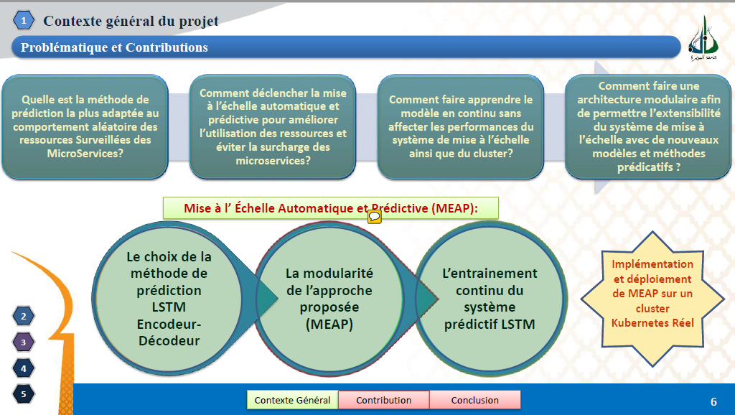
Notes:
Ce contexte nous a aspiré à aborder les questions de recherche suivantes :
1- Quelle est la méthode de prédiction la plus adaptée au comportement aléatoire des
ressources surveillées des MicroServices?
2- Comment déclencher la mise à l’échelle automatique et prédictive pour améliorer
l’utilisation des ressources et éviter la surcharge des microservices?
3- Comment faire apprendre le modèle en continu sans affecter les performances du
système de mise à l’échelle ainsi que du cluster?
4- Comment faire une architecture modulaire afin de permettre l’extensibilité du système
de mise à l’échelle avec de nouveaux modèles et méthodes prédictif ?
À cet effet, nous proposons une nouvelle méthode de mise à l’échelle automatique et
prédictive nommée MEAP, Les principaux contributions de ce travail incluent:
1- Le choix de la méthode de prédiction LSTM Encodeur-Décodeur
2- La modularité de l’approche proposée (MEAP)
3- L'entraînement continu du système prédictif LSTM
De plus, nous avons implémenté et déployé l’approche MEAP sur un cluster Kubernetes
réel,

Slide 9
2
MEAP Basée sur LSTM
Vue Globale sur l’Orchestration
et la Méthode de Prédiction LSTM
Notes:
Nous présentons dans ce qui suit, une vue globale sur l’orchestration et la méthode de prédiction

Slide 10











Vue globale sur l’orchestration et la méthode de prédiction LSTM
La Plateforme de Conteneurisation Docker
Client :
Hôte Docker :
Registre :
Démon Docker
Docker build
Docker pull
Conteneurs
Images
Docker run
1
2
3
4
Utilisateurs:
5
Contexte Général
Vue Globale
Conception
Tests - Résultats
Conclusion
7
Notes:
Docker c’est une plate-forme logicielle qui permet de déployer les microservices des applications dans des conteneurs
Cette figure représente l’architecture de docker, voici les différents composants d’une plate-forme Docker :
L’image Docker : C'est un modèle en lecture seule, qui sert à créer des conteneurs Docker. elle regroupe toutes les installations, dépendances, bibliothèques et codes d’application nécessaires, afin que l'application s'exécute de manière fiable dans n’importe quel environnement,
Le conteneur il représente une instance d’une image docker
Le client Docker est le moyen le plus utilisé pour interagir avec Docker
Le démon docker: il sert à contrôler le moteur docker, il traite les requêtes API des clients, afin de gérer : les images et les conteneurs
Le moteur docker : est l’application à installer sur la machine hôte pour créer, exécuter et distribuer des conteneurs Docker.
Un registre Docker : c’est un système de catalogage qui sert à stocker les images Docker.
Docker utilise une architecture client-serveur. Où Le client Docker communique avec le démon Docker. Le client et le démon Docker peuvent s'exécuter sur le même système, sinon on peut les connecter à l'aide d'une API REST. Le démon est adressé à l’aide de commandes comme build (créer), pull (télécharger) ou run (démarrer)

Slide 11
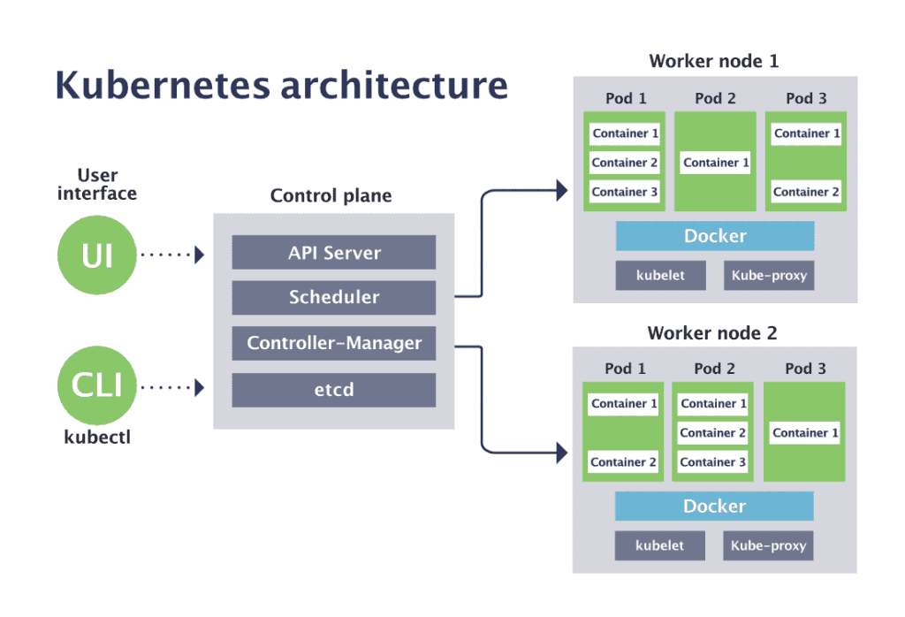

Vue globale sur l’orchestration et la méthode de prédiction LSTM
La Plateforme d’Orchestration Kubernetes
1
2
3
4
Ref: https://www.cncf.io/blog/2019/08/19/how-kubernetes-works/
5
Contexte Général
Vue Globale
Conception
Tests - Résultats
Conclusion
8
Notes:
Kubernetes c’est un système open-source permettant d'automatiser le déploiement, la mise à l'échelle et la gestion du cycle de vie des applications conteneurisées
- Le Nœud master: exécute le plan de contrôle qui est le responsable de la gestion des workers
- Le Nœud worker: chargés de gérer les applications via des pods.
Le pod est l'unité la plus petite dans Kubernetes. Il représente une instance unique d'un microservice. Chaque pod est constitué d'un conteneur ou d'une série de conteneurs étroitement couplés
- Equipement de Terminaison de Circuit de Données (ETCD): C'est une BDD qui représente le magasin de données principal de Kubernetes, Elle permet de stocker et répliquer tous les états de clusters et les informations nécessaires a son fonctionnement,
L'API Server est la partie front-end du plan de contrôle Kubernetes, il est utilisée pour créer, configurer et gérer les clusters Kubernetes, il est le moyen d'interaction entre les utilisateurs et le cluster Kubernetes
Le scheduler est le planificateur de Kubernetes, il gère la planification de tous les pods, Ensuite, il assure que le cluster est en bonne santé
- Un contrôleur se réfère au planificateur pour assurer qu'un nombre suffisant de pods est exécuté, si un pod est défaillant, le contrôleur le remarque et réagit
Un service : Indique comment accéder à un microserivce (c-à-dire : à un ensemble de pods). Ils sont utilisés pour contrôler l’accès interne et externe à un cluster.
Kubelet est un agent qui s'exécute sur chaque nœud worker du cluster. Il communique avec le plan de contrôle, et exécute ses actions, Il assure le bon fonctionnement des conteneurs
Il est à noter que chaque nœud (master ou worker) a son propre environnement, il peut s'agir d'une Machine physique ou virtuelle .

Slide 12
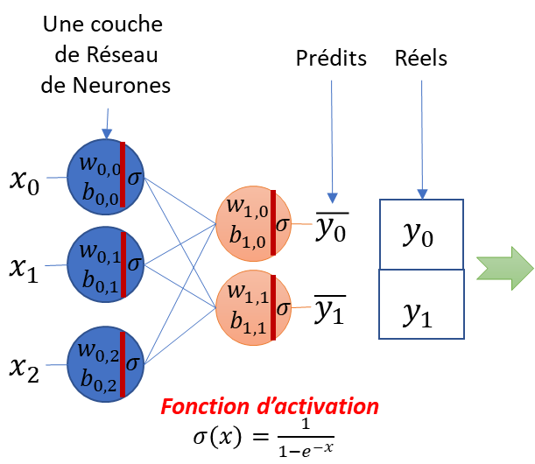

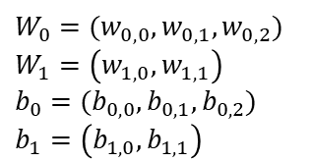



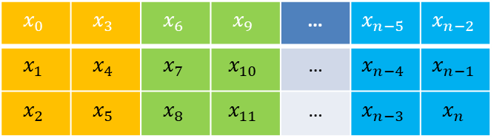

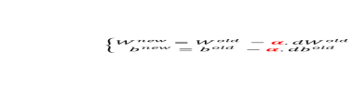

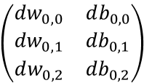
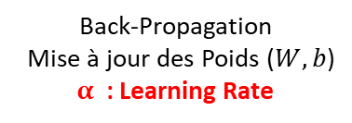
Vue globale sur l’orchestration et la méthode de prédiction LSTM
Réseau de Neurones Notions de Base
Feed-Forward
Estimation des quantités, parrport
à la fonction perte, avec
Lesquelles chaque poids
doit être mis à jour, en utilisant
la Dérivation
Calcule de $\overline{Y}=$($\overline{y_{0}}$, $\overline{y_{1}}$)
à partir de $X=(x_{0}$, $x_{1}$, $x_{2})$
Calcule de valeur
de Perte (Loss)
1
2
3
$$W_{0}=(w_{0,0},w_{0,1},w_{0,2})$$
$$W_{1}=\left(w_{1,0},w_{1,1}\right)$$
$$b_{0}=(b_{0,0},b_{0,1},b_{0,2})$$
$$b_{1}=\left(b_{1,0},b_{1,1}\right)$$
Une Fonction de Perte (Loss):
$$\left(\begin{matrix}{dw}_{0,0} & db_{0,0} \\ \begin{aligned}{dw}_{0,1} \\ dw_{0,2}\end{aligned} & \begin{aligned}{db}_{0,1} \\ {db}_{0,2}\end{aligned}\end{matrix}\right)$$
$$T=σ(X.W_{0}+b_{0})$$
$$\left(\begin{matrix}{dw}_{1,0} & db_{1,0} \\ {dw}_{1,1} & db_{1,1}\end{matrix}\right)$$
$$L\left(\overline{y},y\right)=−[\left(1−y\right)log⁡(1−\overline{y})+$$
$$y.log⁡(\overline{y})]$$
$$\overline{Y}=σ(T.W_{1}+b_{1})$$
On peut répéter l’étape (1) plusieurs fois avant de
Faire les étapes (2), (3) et (4). Le nombre de vecteurs
D’entrée correspond à la Taille du Batch d’entrainement
Back-Propagation
Mise à jour des Poids ($W,b$)
$α$ : Learning Rate
Batch
Batch
Batch
Répéter les étapes (1) à (4)
Pour tous les Batchs du Dataset Corresponds à une Epoque d’Entrainement
1
4
5
6
$$x_{0}$$ | $$x_{3}$$ | $$x_{6}$$ | $$x_{9}$$ | … | $$x_{n−5}$$ | $$x_{n−2}$$
$$x_{1}$$ | $$x_{4}$$ | $$x_{7}$$ | $$x_{10}$$ | … | $$x_{n−4}$$ | $$x_{n−1}$$
$$x_{2}$$ | $$x_{5}$$ | $$x_{8}$$ | $$x_{11}$$ | … | $$x_{n−3}$$ | $$x_{n}$$
2
Dataset
$$\left\{\begin{aligned}W^{new}=W^{old} −{α.dW}^{old} \\ b^{new}=b^{old} −{α.db}^{old}\end{aligned}\right.$$
3
4
$\frac{n}{Batch_Size}$ :
Corresponds au nombre de fois qu’on fait
Back-Propagation pour une seule Epoque d’Entrainement
5
Contexte Général
Vue Globale
Conception
Tests - Résultats
Conclusion
10
Notes:
Dans ce slide, nous présentons quelques notions de base des réseau de neurones :
un réseau de neurones est une séquence de fonctions simples, prenant en entrée les données du problème et les poids "W".
L’entraînement se déroule comme suit :
1- le Feed-Forward : consiste à calculer les valeurs prédite à partir des entrés X (point 1) , [tels que: en premier temps, les poids W sont initialisés aléatoirement]
2- calculer la valeur de la fonction de cout qui représente la distance entre la valeur prédite et la valeur réel (point 2)
3- estimation des quantités avec lesquels chaque poids doit être mis à jour, pour cela, on calcule le gradient de cette fonction de cout par rapport aux paramètres W, en faisant la rétro-propagation à travers le réseau de neurones,
4- minimiser la fonction de coût en mettant à jour les paramètres W
5- la répétition des point (1,,,,4) pour tous les séquence de tous les batch d’entrainement corresponds à une époque d’entrainement,
6- on peut faire feed-forward pour plusieurs vecteur avant de faire back-propagation, le nombre de fois correspond au batch size

Slide 13
























Vue globale sur l’orchestration et la méthode de prédiction LSTM
La Méthode de Prédiction Long Short Term Mimory « LSTM »
Réseau de neurones récurent (RNN):
Ordre de mise à jour des poids «W»
Short Term
Long Term
$$h_{0}$$
$$h_{1}$$
$$h_{n}$$
$${Cellule}_{0}$$
$${Cellule}_{1}$$
***
$${Cellule}_{n}$$
$$x_{0}$$
$$x_{1}$$
$$x_{n}$$
$$W_{0}^{new}=W_{0}^{old}− α × ⅆW_{0}^{old}$$
$$W_{1}^{new}=W_{1}^{old}− α × ⅆW_{1}^{old}$$
$$W_{n}^{new}=W_{0}^{old}− α × ⅆW_{n}^{old}$$
Tend vers 0
=
Problème Vanishing Gradient
Long Short Terme Mimory (LSTM):
1
$$c_{0}$$
$$c_{1}$$
$$c_{n}$$
2
$${Cellule}_{0}$$
$${Cellule}_{1}$$
$${Cellule}_{n}$$
***
3
$$h_{0}$$
$$h_{1}$$
$$h_{n}$$
4
$$x_{0}$$
$$x_{1}$$
$$x_{n}$$
5
Contexte Général
Vue Globale
Conception
Tests - Résultats
Conclusion
9
Notes:
Un réseau de neurones récurrent est un type de réseau de neurones utilisé pour la prédiction des données séquentielles , L’idée derrière Les RNN est de permettre au modèle de Deep Learning d’avoir de la mémoire.
où chaque cellule prend comme entrée une valeur «x» de séquence et la sortie «h» de la cellule précédente, ce type de réseau de neurones cause un problème pendant l’entrainement, ou la dérivation pour les cellule les plus loins tend vers «0 , ce problème est connu sous le nom «Vanishing gradient», Pour résoudre ce problème, un vecteur nommé: «état de la cellule» a été introduit aux RNN, le nouveau réseau de neurones est connu sous le nom LSTM,

Slide 14
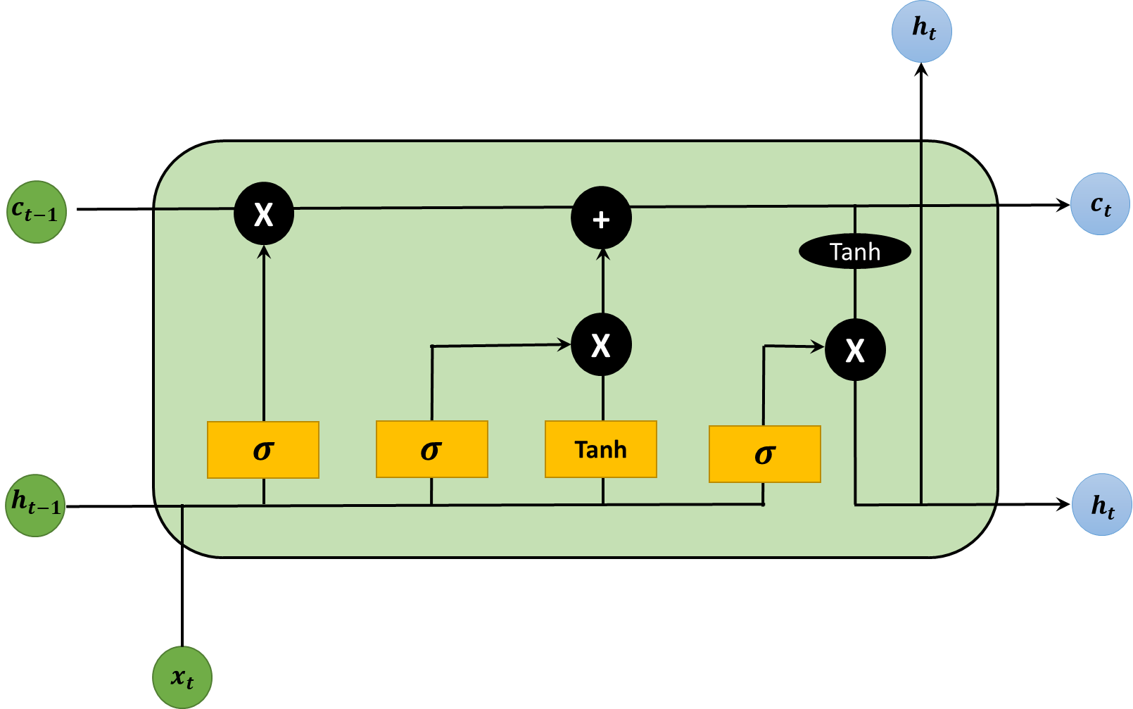
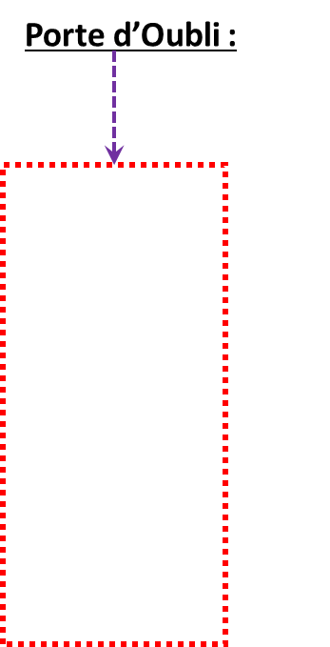
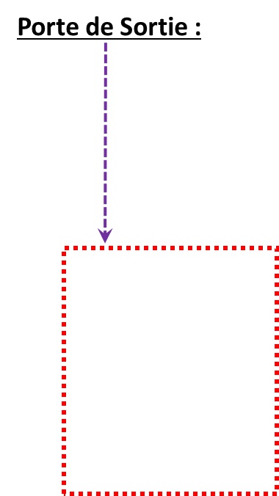











Vue globale sur l’orchestration et la méthode de prédiction LSTM
La Méthode de Prédiction Long Short Term Mimory « LSTM »
Une Cellule LSTM:
La Porte d’oubli:
$f_{t}= σ(W_{hf }×h_{t−1}+W_{xf} ×x_{t}+b_{f})$
, où:
$σ\left(x\right)=1/(1+e^{−1})$
, donc: $σ\left(x\right) ∈[0,1]$
Porte d’Entrée :
$c_{t }=f_{t} ×c_{t−1}$+ Tanh ($W_{hg }×h_{t−1}+W_{xg}×x_{t}+b_{g}$)
$h_{t }=Tanh (c_{t})$
La Porte d’entré:
$f_{t}= σ(W_{hf }×h_{t−1}+W_{xf} ×x_{t}+b_{f})$
$i_{t}= σ(W_{hi }×h_{t−1}+W_{xi} ×x_{t}+b_{i})$
$c_{t }=f_{t} ×c_{t−1}$+ $i_{t}$$×$ Tanh ($W_{hg }×h_{t−1}+W_{xg}×x_{t}+b_{g}$)
$h_{t }=Tanh (c_{t})$
La Porte de sortie:
1
$f_{t}= σ(W_{hf }×h_{t−1}+W_{xf} ×x_{t}+b_{f})$
2
$i_{t}= σ(W_{hi }×h_{t−1}+W_{xi} ×x_{t}+b_{i})$
3
$o_{t}= σ(W_{ho }×h_{t−1}+W_{xi} ×x_{t}+b_{o})$
$c_{t }=f_{t} ×c_{t−1}$+ $i_{t}$$×$Tanh ($W_{hg }×h_{t−1}+W_{xg}×x_{t}+b_{g}$)
4
$h_{t }=o_{t }×Tanh (c_{t})$
5
Contexte Général
Vue Globale
Conception
Tests - Résultats
Conclusion
10
Notes:
La cellule LSTM est composée de trois portes :
La porte d’oubli sert à oublier les informations non pertinentes de la mémoire du passé représenté par la variable Ct (état de la cellule),
la porte d’entré sert à utiliser, à ignoré ou à moduler les entrées selon leur importance.
L’état de la cellule Ct sert à oublier certaines informations de l’état précédente C(t-1),ainsi elle permet d’enregistrer les données pertinentes parmi les entrées Xt et l’état caché
précédente H(t-1)
La porte de sortie indique les informations de la cellule qui doivent passer à l’état caché «ht» qui représente la prédiction réalisée par cette cellule
--------- Commentaire
[ la porte d'entrée décide si l'entrée Xt doit modifier le contenu de la cellule, Autrement dit ]

Slide 15
3
MEAP par LSTM
MEAP – Conception et Formulation du Problème
Notes:
Nous présentons dans ce qui suit, la conception de l’approche MEAP ainsi qu’une formulation mathématique du problème d’optimisation de consommation des ressources,

Slide 16
MEAP – Conception et formulation du problème
Architecture de MEAP
Master
Base de Données Série Temporelle (BDST)
!
Système de Stresse et de Monitoring
Données d’entrainement
Initiales
Construction du Modèle de Prédiction
BDST
Hyper-paramètres
Stresser Ressources
& Monitorer
Chaque intervalle ‘K’
Ressources Monitorées
Entrainement du Modèle de Prédiction Construit
Concaténer
Construire le Modèle pour chaque intervalle ‘T’
Service à mettre à l'échelle
Mettre à l’échelle le
Service
Threshold = ‘P’
Modèle de Prédiction Enregistré
Autoscaler
1
BDST
Utilisation Actuelle et Prédite des Ressources
2
3
Visualisation du Processus d’autoscaling
Worker
4
5
Contexte Général
Vue Globale
Conception
Tests - Résultats
Conclusion
11
Notes:
La figure suivante représente l’architecture globale et modulaire de l’approche MEAP, elle consiste des éléments suivants:
Un master dans lequel se situé l’intélligence, et un worker pour exécuter
Un ensemble de données tel que la consommation des ressources pour l’entrainement du modèle de prédiction
Un module pour les stress et le monitoring
Un module pour sauvegarder les données actuellement monitorées
Un module de construction du modèle de prédiction afin de trouver les meilleurs paramètres
Un module pour l’entrainement continu du modèle de prédiction à partir des données d’entrainement initiales et celles actuellement monitorées
Le modèle de prédiction sauvegardé
Le service à mettre à l’échelle
Un module pour faire la mise à l’échelle à partir du modèle de prédiction sauvegardé
Un module pour visualiser le processus de la mise à l’échelle

Slide 17
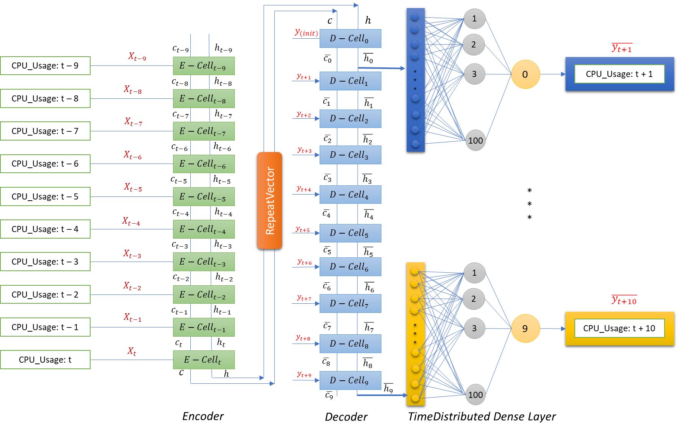
3
MEAP – Conception et formulation du problème
Architecture de LSTM Encodeur-Décodeur
1
2
4
5
Contexte Général
Vue Globale
Conception
Tests - Résultats
Conclusion
12
Notes:
Dans ce travail nous avons choisi le type Encodeur Décodeur de la méthode de prédiction LSTM,
Cette figure représente l’architecture de LSTM utilisé pour prédire la consommation de CPU:
Elle prend comme entrée une séquence d’utilisation de CPU
La couche Encodeur de LSTM prend comme entrée la séquence d’utilisation de CPU et donne comme sortie deux vecteur c et h (d’où vient le nom Encodeur)
La couche décodeur prend comme entrée la sortie répétée de la couche décodeur, et chaque cellule de cette couche retourne un vecteur h_bar #
Chaque vecteur h_bar est l’entré d’un nouveau réseau de neurones séparé utilisé pour interpréter la valeur de CPU prédite,
L’ensemble des réseau de neurones utilisé pour l’interprétation de la valeur de CPU prédite sont de type dense (TimeDistributed)
---------- commentaire
[ Comme une couche LSTM prend comme entrée un vecteur de dimension 3, et les vecteur c et h sont de dimension 2, on utilise RépitVector pour transformer h et c en 3d
Une autre couche LSTM qui prend comme entré les deux vecteur c et h, ensuite, chaque cellule retourne un vecteur h_bar ]

Slide 18
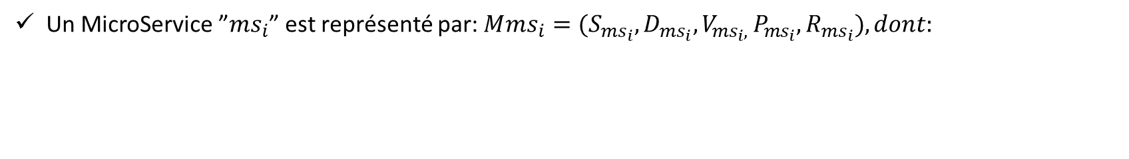
3
MEAP – Conception et formulation du problème
MEAP - Formulation du Problème
Les entrées du modèle mathématique:
Cluster Kubernetes: $C=\left(M, W, MS\right)$, dont:
$M$: représente la liste des nœuds Masters, $M={(m}_{i}, i∈[1,|M|])$
$W$: représente la liste des nœuds Workers, $W={(W}_{i}, i∈[1,|W|])$
$MS:$représente la liste des MicroServices déployés dans le cluster ”C”, $MS={(ms}_{i}, i∈[1,|MS|])$
Un MicroService ”${ms}_{i}$” est représenté par: $M{ms}_{i}={(S}_{{ms}_{i}}, D_{{ms}_{i}}, V_{{ms}_{i}, }P_{{ms}_{i}}, R_{{ms}_{i}}), dont:$
$S_{{ms}_{i} }: \text{l}\text{’}\text{ensemble} \text{des} \text{services} \text{utilis}\text{é}\text{s} \text{par} \text{le} \text{MicroService} \text{”}{ms}_{i}\text{”}\text{.}$
$D_{{ms}_{i}}:$l’ensemble de déploiements pour le MicroService ”${ms}_{i}$”.
$V_{{ms}_{i} }: \text{l}\text{’}\text{ensemble} \text{de} \text{volumes} \text{utilis}\text{é}\text{s} \text{par} \text{les} \text{pods} \text{des} \text{MicroServices} \text{”}{ms}_{i}\text{”}\text{.}$
1
$P_{{ms}_{i}}$ : l’ensemble de pods pour le $\text{MicroServices} \text{”}{ms}_{i}\text{”}\text{.}$
2
$R_{{ms}_{i}}$ : l’ensemble de replicasets utilisés.
${CPU}_{{ms}_{i}}^{P_{j}} :$représente l’utilisation de CPU par le pod ”$P_{j}$” qui fait partie du MicroService ”${ms}_{i}$”.
4
$\overline{{CPU}_{{ms}_{i}}^{P_{j}}}$ : représente l’utilisation prédite de CPU par le pod ”$P_{j}$” qui fait partie du MicroService ”${ms}_{i}$”.
5
Contexte Général
Vue Globale
Conception
Tests - Résultats
Conclusion
13
Notes:
Afin de généraliser notre approche, nous avons proposé le modèle mathématique suivant:
Il prend comme entrées:
Un cluster Kubernetes représenté par la liste des masters, workers, et l’ensemble des microservices
Un microservice est représenté par : 1) le service pour exposer au réseau, 2) le déploiement pour automatiser l’installation, 3) la lise des volumes pour le stockage, 4) l ’ensemble des pods pour exécuter les conteneurs
L’utilisation actuelle et prédite de CPU

Slide 19
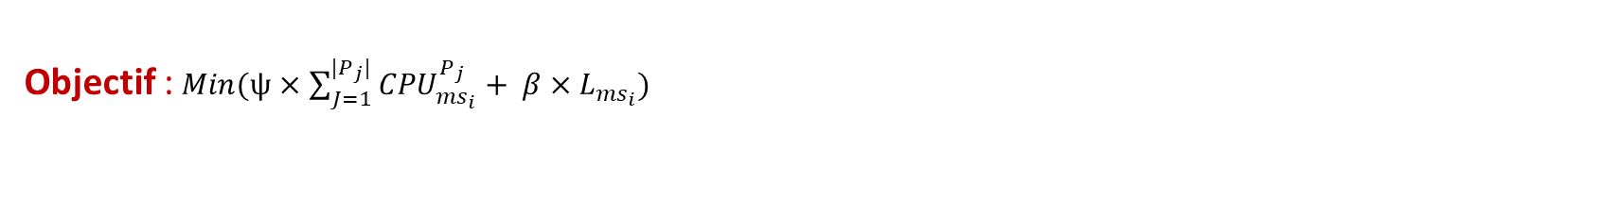
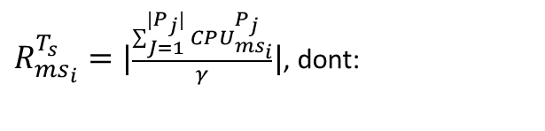
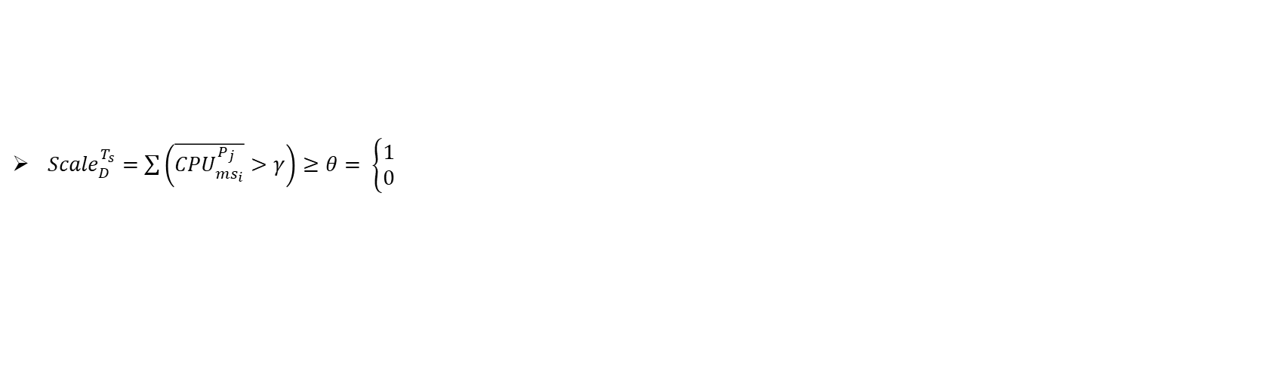
3
MEAP – Conception et formulation du problème
MEAP - Formulation du Problème
$R_{{ms}_{i}}^{T_{s}}=|\frac{\sum_{J=1}^{{|P}_{j}|}{{CPU}_{{ms}_{i}}^{P_{j}}}}{γ}|$, dont:
Le nombre de réplicas d’un MicroService durant l’intervalle ”$T_{s}$” :
$γ$: représente le seuil maximal d’utilisation de CPU (Threshold).
$L_{{ms}_{i}}$: représente le nombre de fois que ${CPU}_{{ms}_{i}}^{P_{j}}$arrive ou dépasse le seuil $γ$.
$θ$: représente le seuil de confiance de prédiction.
${Scale}_{D}^{T_{s}}$: permet de détecter si le nombre de prédiction de dépassement du seuil γ, atteint le seuil $θ$.
${Scale}_{D}^{T_{s}}=$$\sum{\left(\overline{{CPU}_{{ms}_{i}}^{P_{j}}}>γ\right)≥θ= \left\{\begin{aligned}1 \\ 0\end{aligned}\right.}$
Objectif :$Min(ψ×\sum_{J=1}^{{|P}_{j}|}{{CPU}_{{ms}_{i}}^{P_{j}}}+ β×L_{{ms}_{i}})$
Contraintes:
Contraintes:
1
$\text{Limitations} \text{de} \text{nombre} \text{de} \text{replicas}\text{:}{ R}_{{ms}_{i}}^{T_{s}}< ω$
$\text{Limitations} \text{de} \text{nombre} \text{de} \text{replicas}\text{:}{ R}_{{ms}_{i}}^{T_{s}}< ω$
2
$\text{Chevauchement}$ : $P_{{ms}_{i}}∩P_{{ms}_{j}}= ∅, ∀\left({ms}_{i},{ms}_{j}\right)$$∈{MS}^{2}$
$\text{Chevauchement}$ : $P_{{ms}_{i}}∩P_{{ms}_{j}}= ∅, ∀\left({ms}_{i},{ms}_{j}\right)$$∈{MS}^{2}$
Équilibrage de charge: ${|CPU}_{{ms}_{i}}^{P_{j}}−{CPU}_{{ms}_{i}}^{P_{k}}|<λ$
Équilibrage de charge: ${|CPU}_{{ms}_{i}}^{P_{j}}−{CPU}_{{ms}_{i}}^{P_{k}}|<λ$
4
5
Contexte Général
Vue Globale
Conception
Tests - Résultats
Conclusion
14
Notes:
Le nombre de réplicas peut être définé en fonction de seuil de mise à l’échelle selon la formule suivante,
L MSI représente Le nombre de dépassement du seuil de mise à l’échelle
Theta représente Le nombre de prédiction avant d’appliquer la mise à l’échelle
L’objectif de ce modèle et de minimiser la consommation de CPU, ainsi que le nombre de fois que cette consommation atteint le seuil de mise à l’échelle
En respectant quelques contraintes en terme de: 1) limitation de nombre de réplicas, 2) un pod doit appartenir à un seul microservice, 3) équilibrage de la charge après la mise à l’échelle

Slide 20
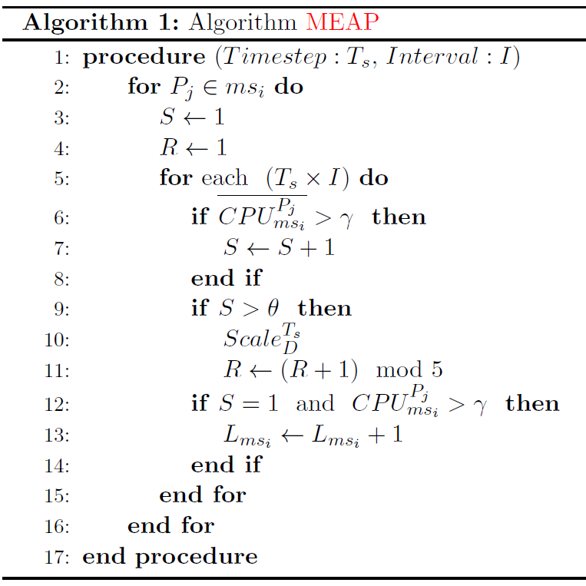
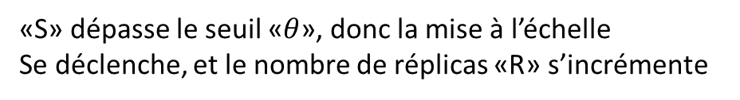
3
MEAP – Conception et formulation du problème
MEAP - Formulation du Problème
La variable «S» pour le nombre de prédiction
La variable «R» pour le nombre de réplicas
En détectant un dépassement du seuil, donc
on incrémente la variable «S»
«S» dépasse le seuil «$θ$», donc la mise à l’échelle
Se déclenche, et le nombre de réplicas «R» s’incrémente
Pour déterminer le nombre de dépassement du seuil
Non détecté par MEAP
1
2
4
5
Contexte Général
Vue Globale
Conception
Tests - Résultats
Conclusion
15
Notes:
Afin de résoudre le modèle mathématique, nous proposons l’algorithme MEAP, il fonctionne comme suite :
On initialise le nombre de prédiction et le nombre de réplicas dans « S et R » respectivement, ensuite,
La variable «S» sera incrémenté si l’utilisation prédite de CPU dépasse le seuil de mise à l’échelle
La mise à l’échelle est déclenché si la variable «S» dépasse «theta»
Finalement, ce dernier bloc est pour déterminer le nombre de dépassement de seuil non détecté par MEAP

Slide 21
4
MEAP par LSTM
MEAP – Plateforme – Tests et Résultats
Notes:
Nous présentons dans ce qui suit la plateforme implémentée ainsi que les tests et résultats,

Slide 22


MEPA – Plateforme – Tests et résultats
Plateforme MEAP
Kubernetes
Metrics-Server
cpu_usage_training_model.csv
Volume partagé: Master
HELM
load_cpu_usage_training_model.py
InfluxDB
!
monitor_cpu.py
cpu_usage_training_model
many_to_many.py
Stress CPU & Monitor
Each 30 Seconds
InfluxDB
Hyper-paramètres
monitored_cpu_usage
Build_model.py
Concaténer
Build Model each 5 minutes
POD: pas-ss-0
Scale
Deployment
Threshold = 85%
autoscaler.py
lstm_model.h5
1
2
1
2
InfluxDB
InfluxDB
Ensemble de PODs: Worker
cpu_usage_current
cpu_usage_predicted
3
Grafana
4
5
Contexte Général
Vue Globale
Conception
Tests - Résultats
Conclusion
16
Notes:
La figure suivante représente la plateforme MEAP, que nous avons implémenté et déployé sur Kubernetes, elle se compose des éléments suivants :
Cpu_usage_training_model,csv: c’est un fichier contenant le modèle d’entrainement initiale
Le script load_cpu_usage_training_model: pour charger le modèle d’entrainement depuis le fichier CSV vers un meaasurement dans influxDB (cpu_usage_training_model)
Le script monitor_cpu,py: pour stresser le CPU du pod «Pas-ss-0» en utilisant stress-ng, ensuite monitorer la consommation des ressources, et sauvegarder dans le measurement «monitored_cpu_usage»
Le script many_to_many,py: pour trouver les meilleurs paramètre pour le modèle d’entrainement
Le script «build_model,py» pour entrainer continuellement le modèle LSTM à travers les deux measurements «cpu_usage_training_model» et «monitored_cpu_usage», et sauvegarder le modèle LSTM entrainé dans «lstm_model,h5»
Le script autoscaler pour mettre à l’échelle le pod pas-ss-0 en utilisant le modèle de prédiction sauvegardé et le measurement influxDB monitored_cpu_usage
Finalement, pour la visualisation des données actuelles et prédites, on a utilisé l’outil grafana

Slide 23














4
MEPA – Plateforme – Tests et résultats
Technologies et Outils Utilisés Pour le Déploiement de MEAP
Kubernetes 1.24.3
VirtualBox 6.1
Ubuntu 20.04
Kubectl
Kubernetes
Metric Server
Python 3.6
1
2
3
Stress-ng
5
Contexte Général
Vue Globale
Conception
Tests - Résultats
Conclusion
17
Notes:
Nous avons installé un cluster d’orchestration via Kubernetes, composé de deux machine virtuelles en utilisant VirtualBox et Ubuntu, Kubernetes utilise comme container runtime Docker, ainsi que calico pour communiquer entre l’ensemble des pods, pour visualiser les données nous avons utilisé Grafana, nous avons utilisé helm pour autommatiser l’installation de influxDB, afin de monitorer l’utilisation des ressources nous avons activé MetricServer, les script sont dévlopé en utilisant python, le modèle LSTM a été créé en utilisant les bibliothèques ; Keras, tenseflow et numpy, et finalement nous avons utilisé Stress-ng pour stresser les ressources et la bibliothèque matplotlib pour déssiner les figures de test et résultats,

Slide 24

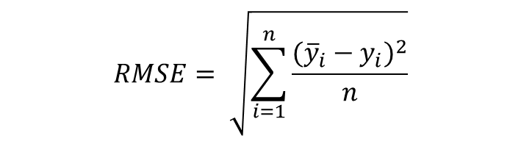





4
MEPA – Plateforme – Tests et résultats
Tests et Résultats
Évaluation du Modèle LSTM
Fonction d’évaluation de prédiction: Root Mean Squaret Error (RMSE)
$$RMSE= \sqrt{\sum_{i=1}^{n}{\frac{{({\overline{y}}_{i}−y_{i})}^{2}}{n}}}$$
RMSE Globale ($n=100$):
$$y_{i}∈$$
$$y_{1}$$ | $$y_{2}$$ | . . . | $$y_{100}$$
Réelles
$${\overline{y}}_{i}∈$$
$${\overline{y}}_{1}$$ | $${\overline{y}}_{2}$$ | . . . | $${\overline{y}}_{100}$$
Prédites
RMSE Par Période « j » : (TimeStep = 10) ➔
$$j∈ \left[1,10\right],n=10$$
1
$$y_{i}∈$$
$$y_{j}$$ | $$y_{j+10}$$ | . . . | $$y_{j+90}$$
Réelles
2
$${\overline{y}}_{i}∈$$
$${\overline{y}}_{j}$$ | $${\overline{y}}_{j+10}$$ | . . . | $${\overline{y}}_{j+90}$$
Prédites
3
Évaluation de l’approche de Mise à l’ Échelle Automatique et Prédictive MEAP
5
Contexte Général
Vue Globale
Conception
Tests - Résultats
Conclusion
18
Notes:
Dans ce qui suit, on va évaluer le modèle de prédiction LSTM encodeur décodeur, ensuite, on va évaluer l’approche de mise à l’échelle automatique et prédictive MEAP,
Pour l’évaluation du modèle de prédiction LSTM, nous avons choisi la méthode RMSE,
Il est à noter que, dans notre travail, nous estimons les valeurs de RMSE en suivant deux approches,
1- RMSE Globale, dans lequel on estime le RMSE entre une séquence de valeurs réelles et une autre séquence de valeur prédite, représentant toutes les périodes dans les séquences,
2- RMSE par Période, dans lequel on estime le RMSE entre une séquence de valeurs réelles et une autre séquence de valeur prédite, période par période

Slide 25
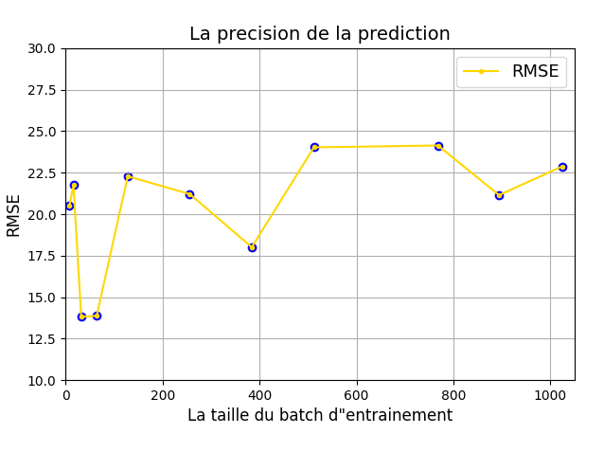
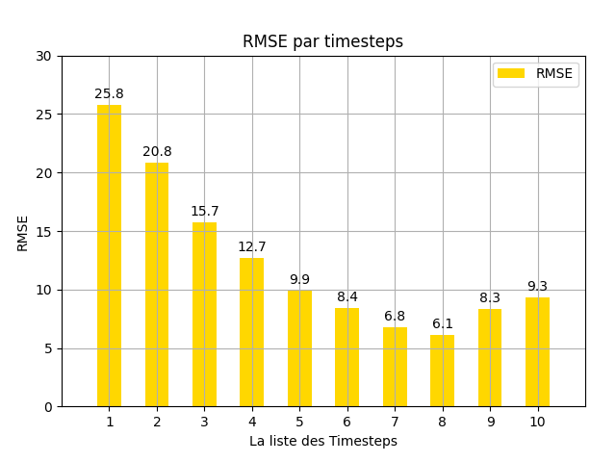










4
MEPA – Plateforme – Tests et résultats
Évaluation du Modèle LSTM
Le RMSE du modèle LSTM en Changeant
la Taille du Batch d'Entraînement (Batch Size) :
L'évolution de RMSE par période en utilisant le batch size "32" correspondant au meilleur RMSE :
1
$${ x}_{t }$$
$${ x}_{t−1 }$$
$${ x}_{t−2 }$$
$${ x}_{t−3 }$$
$${ x}_{t −4}$$
$${ x}_{t −5}$$
$${ x}_{t−6 }$$
$${ x}_{t−7 }$$
$${ x}_{t−8 }$$
$${ x}_{t−9 }$$
2
3
Batch_size=32
[epoch = 20,la taille du vecteur "h" = 200, timesteps = 10]
5
Contexte Général
Vue Globale
Conception
Tests - Résultats
Conclusion
19
Notes:
La figure à gauche représente l'évolution de RMSE en changeant la taille du batch d'entraînement. On remarque que, plus la taille du batch d'entraînement est élevé, plus la prédiction devient mauvaise,
on remarque aussi que la meilleure valeur du batch d'entraînement parmi les valeurs que nous avons essayées est "32", car elle correspond à la plus petite valeur du RMSE. Sachant que jusqu'ici nous avons choisi les valeurs des autres paramètres d'une manière spéculative [ epoch = 20, la taille du vecteur "h" = 200, timesteps = 10].
La figure à droite représente l'évolution de RMSE par période en utilisant le batch size "32" correspondant au meilleur RMSE trouvé dans la figure à gauche. On remarque que la précision de prédiction s'améliore pour les cellules LSTM les plus loin, contrairement à celles les plus proches, ce qui signifie que la partie long terme du LSTM performe mieux que la partie short terme.

Slide 26
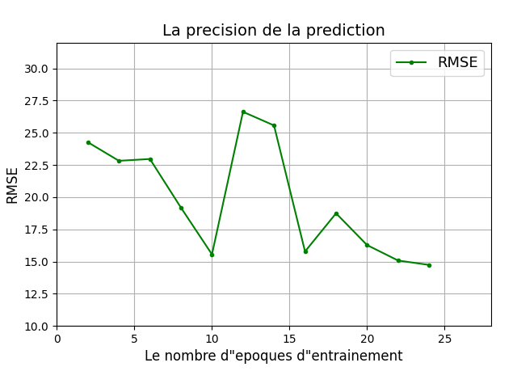
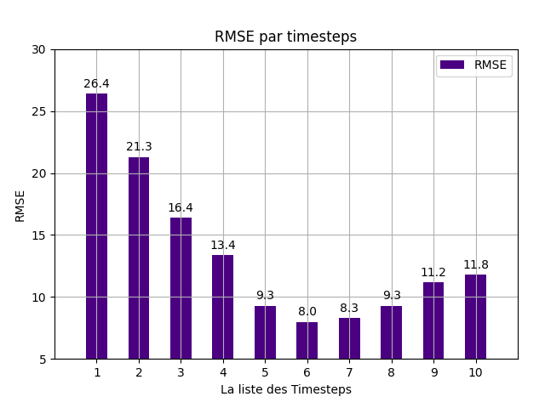










4
MEPA – Plateforme – Tests et résultats
Évaluation du Modèle LSTM
[batch_size = 32,la taille du vecteur "h" = 200, timestpes = 10]
Le RMSE du modèle LSTM en changeant le Nombre d'Époques d'entraînement (epoch) et en Utilisant le Meilleur Batch Size trouvé:
L’évolution de de RMSE par période en utilisant le batch
size "32" et l'epoch "24" correspondants au meilleurs
RMSE trouvés:
1
2
3
epoch=24
$${ x}_{t }$$
$${ x}_{t−1 }$$
$${ x}_{t−2 }$$
$${ x}_{t−3 }$$
$${ x}_{t −4}$$
$${ x}_{t −5}$$
$${ x}_{t−6 }$$
$${ x}_{t−7 }$$
$${ x}_{t−8 }$$
$${ x}_{t−9 }$$
5
Contexte Général
Vue Globale
Conception
Tests - Résultats
Conclusion
20
Notes:
La figure à gauche représente l'évolution de RMSE en changeant la taille d'epoch d'entraînement et en utilisant le batch size "32" correspondant au meilleur RMSE trouvé précédemment ,on remarque que les valeurs d'epoch très petites ne donnent pas de bonnes prédictions, on remarque aussi que la meilleure valeur de la taille d'epoch parmi les valeurs que nous avons essayées est "24", car elle correspond à la plus petite valeur du RMSE . Sachant que jusqu'ici nous avons choisi les valeurs des autres paramètres d'une manière spéculative [taille du vecteur "h" = 200, timesteps = 10].
La figure à droite représente l'évolution de RMSE par période en utilisant le batch size "32" et l'epoch "24" correspondants au meilleurs RMSE trouvés dans la figure à gauche. On remarque, similairement au résultat précédant, que la précision de prédiction s'améliore pour les cellules LSTM les plus loin, contrairement à celles les plus proches, ce qui signifie que la partie long terme du LSTM performe mieux que la partie short terme.

Slide 27
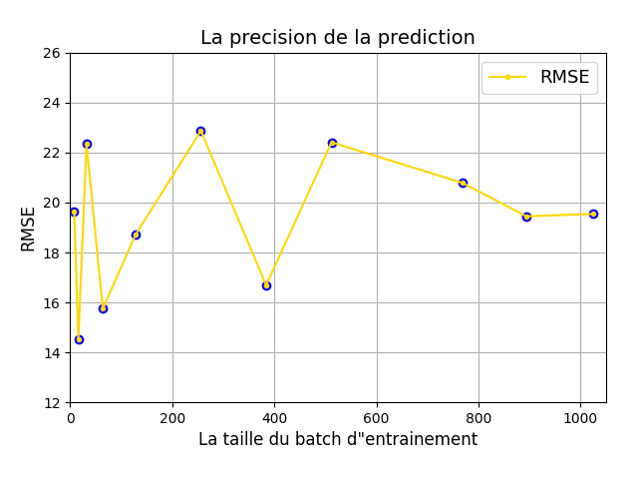
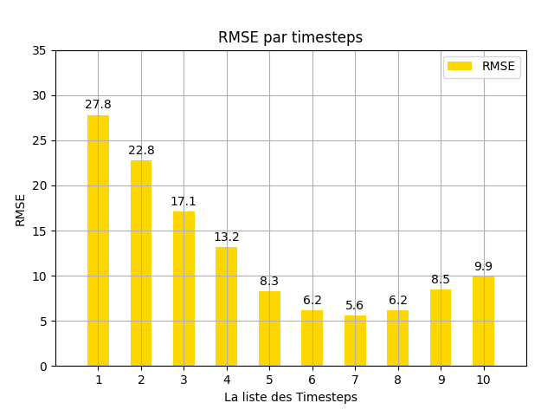










4
MEPA – Plateforme – Tests et résultats
Évaluation du Modèle LSTM
La RMSE en changeant la taille du batch d'entraînement
en utilisant la taille d'epoch (24) correspondante au meilleur
RMSE trouvé sur l'expérience précédente :
L'évolution de RMSE} par période en utilisant le batch size "16" et l'epoch "24" correspondants au meilleurs RMSE :
1
$${ x}_{t }$$
$${ x}_{t−1 }$$
$${ x}_{t−2 }$$
$${ x}_{t−3 }$$
$${ x}_{t −4}$$
$${ x}_{t −5}$$
$${ x}_{t−6 }$$
$${ x}_{t−7 }$$
$${ x}_{t−8 }$$
$${ x}_{t−9 }$$
2
3
Batch_size=16
[epoch = 24, la taille du vecteur "h" = 200, timestpes = 10]
5
Contexte Général
Vue Globale
Conception
Tests - Résultats
Conclusion
21
Notes:
La figure à gauche représente l'évolution de RMSE en changeant la taille du batch d'entraînement en utilisant la taille d'epoch 24 correspondante au meilleur RMSE trouvé sur l'expérience précédente.
On remarque qu'il existe une autre valeur pour le batch d'entraînement qui nous donne une valeur plus petite de RMSE . À partir de ce résultat, on peut prendre les paramètres: "Batch_size: 16, epoch = 24", Sachant que jusqu'ici nous avons choisi les valeurs des autres paramètres d'une manière spéculative [ taille du vecteur "h" = 200, timesteps = 10].
La figure à droite représente l'évolution de RMSE par période en utilisant le batch size "16" et l'epoch "24" correspondants au meilleurs RMSE trouvé , On remarque, similairement au résultat précédant, que la précision de prédiction s'améliore pour les cellules LSTM les plus loin, contrairement à celles les plus proches, ce qui signifie que la partie long terme du LSTM performe mieux que la partie short terme.

Slide 28
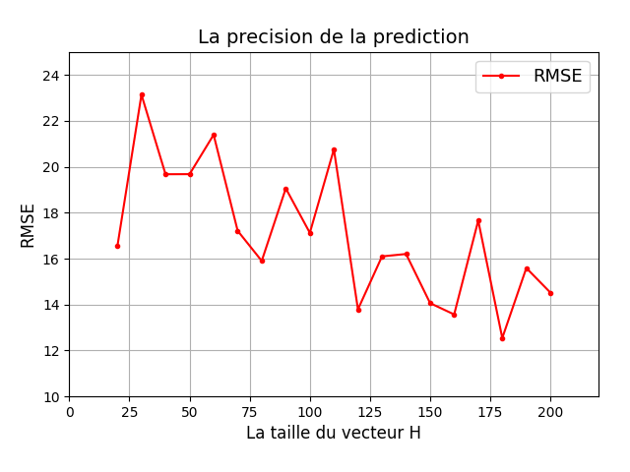
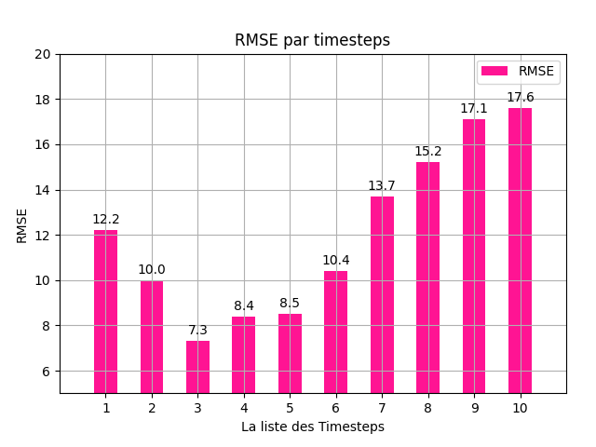










4
MEPA – Plateforme – Tests et résultats
Évaluation du Modèle LSTM
Le RMSE du Modèle LSTM en Changeant la Taille du Vecteur 'H‘ en Utilisant les Meilleurs Valeurs d‘epoch et du Batch Size
Trouvées:
Le RMSE par période en utilisant le batch size "16"
et l'epoch "24" et la taille du vecteur "h": "180"
correspondants au meilleurs RMSE:
1
2
$${ x}_{t }$$
$${ x}_{t−1 }$$
$${ x}_{t−2 }$$
$${ x}_{t−3 }$$
$${ x}_{t −4}$$
$${ x}_{t −5}$$
$${ x}_{t−6 }$$
$${ x}_{t−7 }$$
$${ x}_{t−8 }$$
$${ x}_{t−9 }$$
3
Taille du « h »=180
[epoch = 24, batch_size = 16, timestpes = 10]
5
Contexte Général
Vue Globale
Conception
Tests - Résultats
Conclusion
22
Notes:
La figure à gauche représente l'évolution de RMSE en changeant la taille du vecteur "h". On remarque que plus la taille du vecteur "h" est élevé, plus la prédiction devient mieux, on remarque aussi que la meilleure valeur du vecteur "h" parmi les valeurs que nous avons essayées est "180" Car elle correspond à la plus petite valeur du RMSE. Cela est expliqué par le fait que la taille du vecteur "H" représente le nombre de neurones à concaténer avec ceux de l'entrée "X" dans chaque cellule LSTM, et l'augmentation du nombre de neurones implique l'augmentation du nombre de poids "W", ce qui augmente la possibilité de détecter plus de caractéristiques dans chaque séquence.
La figure à droite représente l'évolution de RMSE par période en utilisant le batch size "16" et l'epoch "24" et la taille du vecteur "h": "180" correspondants au meilleurs RMSE trouvés précédemment,
On remarque, contrairement au résultats précédents, que la précision de prédiction se dégrade pour les cellules LSTM les plus loin, contrairement à celles les plus proches, ce qui signifie que la partie short terme du LSTM performe mieux que la partie long terme,

Slide 29
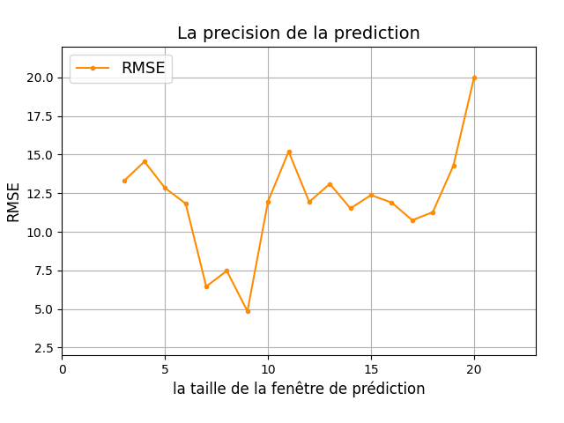
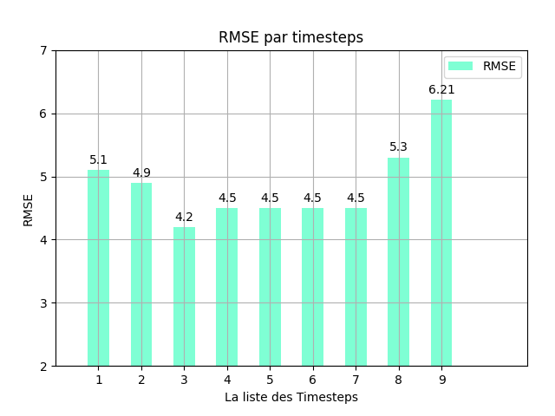









4
MEPA – Plateforme – Tests et résultats
Évaluation du Modèle LSTM
Le RMSE du Modèle LSTM en Changeant la Fenêtre de
Prédiction (Timesteps):
Le RMSE par période en utilisant le batch size "16" et l'epoch
"24" et la taille du vecteur "h": "180" et timesteps :"9"
correspondants au meilleurs RMSE :
1
$${ x}_{t }$$
$${ x}_{t−1 }$$
$${ x}_{t−2 }$$
$${ x}_{t−3 }$$
$${ x}_{t −4}$$
$${ x}_{t −5}$$
$${ x}_{t−6 }$$
$${ x}_{t−7 }$$
$${ x}_{t−8 }$$
2
3
Timesteps = 9
[epoch = 24, batch_size = 16, la taille du vecteur "h" = 180]
5
Contexte Général
Vue Globale
Conception
Tests - Résultats
Conclusion
23
Notes:
La figure à gauche représente l’évolution de RMSE en changeant la taille de la séquence à prédire (timesteps), et en utilisant les paramètres trouvés dans les résultats précédents (batch_size = 16, epoch = 24, vecteur h = 180).
On remarque que la précision de prédiction s‘améliore continuellement jusqu’à ou timesteps = 9, cela explique pour quoi dans la plupart des expériences précédentes la précision de prédiction s‘améliore pour les cellules les plus loin.
la figure à droite représente l'évolution de RMSE par période en utilisant le batch size "16" et l'epoch "24" et la taille du vecteur "h": "180" et timesteps :"9" correspondants au meilleurs RMSE trouvé précédemment,
On remarque, contrairement à tous les résultats précédents, que la précision de prédiction est plus ou moins stable, ce qui signifie que les deux parties du LSTM: long et short performent bien.

Slide 30
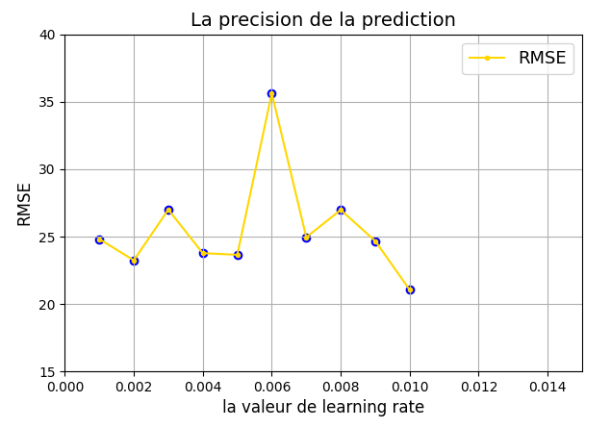
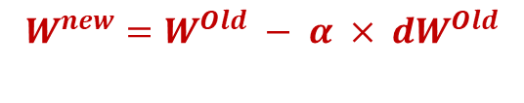
4
MEPA – Plateforme – Tests et résultats
Évaluation du Modèle LSTM
Le RMSE du Modèle LSTM en Changeant le taux d’apprentissage α (learning rate):
La Fonction de mise à jour des poids «𝑊»
(Descente de Gradient Stochastique (SGD)):
$$W^{new}=W^{Old} − α × ⅆW^{Old}$$
1
2
3
[epoch = 24, batch_size = 16, taille sue vecteur «h» = 180, timestpes = 10]
5
Contexte Général
Vue Globale
Conception
Tests - Résultats
Conclusion
24
Notes:
Cette figure représente l'évolution de RMSE en changeant la valeur du taux d'apprentissage alpha (Learning Rate). On remarque que la meilleure valeur du RMSE corresponde à la valeur de taux d'apprentissage alpha: "0.01". Cela peut être expliqué par le fait que, attribuer des valeurs plus petites à alpha dégrade la prédiction, car le processus d'entraînement devient très long. D'un autre coté, attribuer les valeurs plus grandes à alpha, dégrade aussi la prédiction, car la fonction "loss" ne converge pas.

Slide 31
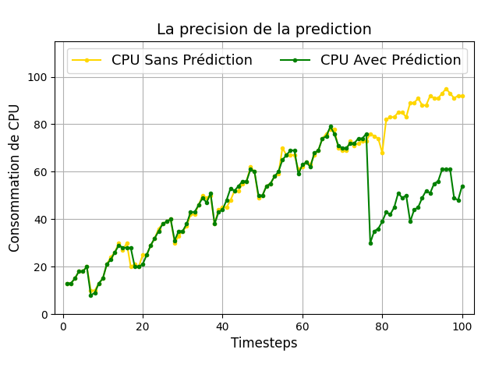
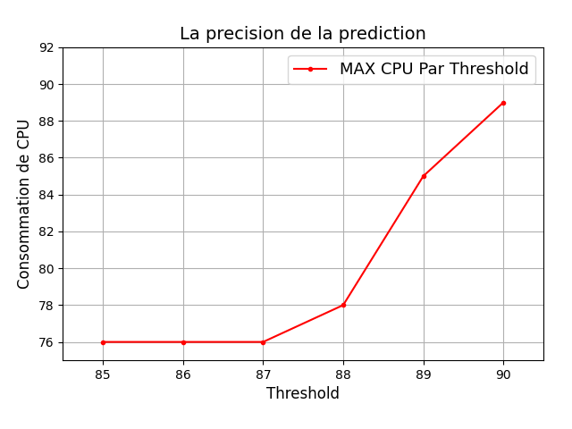
4
MEPA – Plateforme – Tests et résultats
Évaluation de l’approche de Mise à l’ Échelle Automatique et Prédictive MEAP
Comparaison de la consommation de CPU en utilisant
l'approche de mise à l'échelle automatique et prédictive
et l'approche de la mise à l’échelle non prédictif :
Maximum Consommation de CPU en Variant la Valeur du Seuil de Mise à l’échelle :
1
2
3
[epoch = 24, batch_size = 16, taille sue vecteur «h» = 180, timestpes = 10]
5
Contexte Général
Vue Globale
Conception
Tests - Résultats
Conclusion
25
Notes:
La figure à gauche représente la consommation de CPU avec et sans prédiction, en utilisant pour la prédiction le modèle LSTM déjà entraîné avec les meilleurs paramètres trouvés précédemment (Batch size = 16, Epoch = 24, Vecteur "h" = 180, Timesteps = "10"). Comme montre la ligne verte on remarque que l'activation de la prédiction améliore beaucoup la consommation de CPU, en comparant avec celle où la prédiction est désactivée. De plus, on peut remarquer que la consommation de CPU en activant la prédiction n'atteint jamais le seuil fixé 85 %.
la figure à droite représente les valeurs maximales de consommation de CPU en variant la valeur de seuil de mise à l'échelle. On remarque plus on augmente la valeur du seuil, plus la consommation de CPU augmente, ce qui impacte les performances. De ce fait, nous avons choisi la valeur du seuil de mise à l'échelle "85 %". Cependant, il existe un nombre infini de valeurs qu'on doit tester, ce qui motive à laisser cette question ouverte pour qu'elle soit traitée comme perspective.

Slide 32
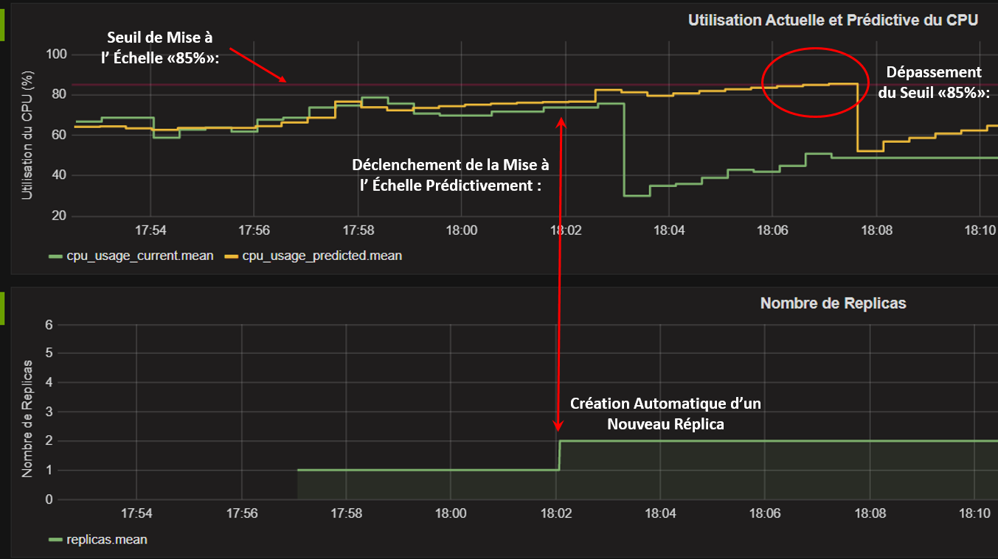
4
MEPA – Plateforme – Tests et résultats
Évaluation de l’approche de Mise à l’ Échelle Automatique et Prédictive MEAP
L’évolution de la consommation de CPU ainsi que le nombre de réplicas du microservice ”Pas-ss-0 (monitored pod) :
1
2
3
5
Contexte Général
Vue Globale
Conception
Tests - Résultats
Conclusion
26
Notes:
La figure suivante montre la philosophie derrière notre approche proposée MEAP, dans laquelle on démontre l'évolution de la consommation de CPU ainsi que le nombre de réplicas du microservice "Pas-ss-0".
On peut bien remarquer que MEAP pro-activement met à l'échelle le microservices "Pas-ss-0", ce qui mène à minimiser la consommation du CPU, où l'utilisation du CPU n'atteint jamais le seuil de "85 %".

Slide 33
5
Mise à l’ Échelle Automatique et Prédictive
MEAP par LSTM
Conclusion et Perspectives

Slide 34
Conclusion et perspectives
Conclusion
MEAP
Étude et familiarisation avec Docker, Kubernetes, LSTM.
Étude bibliographique et comparative sur les différentes approches proposés dans d'autres travaux de recherches.
Proposition d’une architecture modulaire, et formulation du problème d’optimisation mathématiquement et proposition d’un algorithme pour résoudre ce modèle.
Le déploiement d'un cluster d'orchestration, basé sur Kubernetes sur un cluster composé de deux machines virtuelles.
Le développement et déploiement d'un système de stress et de monitoring.
entraînement du modèle prédictif basé sur le type Encodeur-Décodeur de la méthode LSTM.
Développement d'un système de mise à l’échelle interagissant avec le modèle LSTM entraîné et proactivement déclenchant la mise à l’échelle automatique.
Réalisation de l'entraînement continu du modèle prédictif LSTM.
Démonstration et visualisation de l'évolution d'un scénario de mise à l'échelle automatique et prédictive, en utilisant Grafana et InfluxDB.
1
2
Résultats
L’entrainement du modèle modèle LSTM Encodeur-Décodeur donne de bonnes précision de prédiction.
L’approche MEAP permet de minimiser la consommation de CPU.
3
4
5
Contexte Général
Contribution
Conclusion
27
Notes:
Pour conclure, dans ce travail, nous avons proposé et évalué le système de mise à l'échelle automatique et prédictive MEAP, dans lequel nous avons effectué les points suivants :
Étude et familiarisation avec Docker, Kubernetes, LSTM.
Étude bibliographique et comparative sur les différentes approches proposés dans d'autres travaux de recherches.
Proposition d’une architecture modulaire, et formulation du problème d’optimisation mathématiquement et proposition d’un algorithme pour résoudre ce modèle.
Le déploiement d'un cluster d'orchestration, basé sur Kubernetes sur un cluster composé de deux machines virtuelles.
Le développement et déploiement d'un système de stress et de monitoring.
entraînement du modèle prédictif basé sur le type Encodeur-Décodeur de la méthode LSTM.
Développement d'un système de mise à l’échelle interagissant avec le modèle LSTM entraîné et proactivement déclenchant la mise à l’échelle automatique.
Réalisation de l'entraînement continu du modèle prédictif LSTM.
Démonstration et visualisation de l'évolution d'un scénario de mise à l'échelle automatique et prédictive, en utilisant Grafana et InfluxDB.
Comme résultats :
L’entrainement du modèle modèle LSTM Encodeur-Décodeur donne de bonnes précision de prédiction.
L’approche MEAP permet de minimiser la consommation de CPU

Slide 35
5
Conclusion et perspectives
Perspectives
Court Terme
Considération de différents types de la méthode LSTM ainsi que différentes méthodes de prédiction.
L'utilisation d'une API dans un microservice pour évaluer l'approche.
Moyen Terme
Intégration d'autres approches proposées dans d'autre travaux de recherche, afin d’évaluer davantage notre approche MEAP, en faisant multiple comparaisons.
Long Terme
Considération du l’équilibrage de la charge.
Le placement des réplicas sur les nœuds du cluster Kubernetes.
La mise à l’échelle verticale en ajoutant des ressources CPU, Mémoire.
Une solution hybride dans laquelle on doit trouver un compromis entre la mise à l’échelle horizontale et verticale.
Détermination analytique et pratique du seuil de mise à l’échelle.
Rédaction et publication d’un papier scientifique dans une conférence internationale.
1
2
3
4
Contexte Général
Contribution
Conclusion
28
Notes:
Plusieurs voies de recherche futures s'ouvrent. Voici les principaux axes de recherche que nous approfondirons à court, moyen et long termes.
-À court terme:
Considération de différents types de la méthode LSTM ainsi que différentes méthodes de prédiction.
L'utilisation d'une API dans un microservice pour évaluer l'approche.
-à moyen terme:
Intégration d'autres approches proposées dans d'autre travaux de recherche, afin d’évaluer davantage notre approche MEAP, en faisant multiple comparaisons.
-à long terme:
Considération du l’équilibrage de la charge.
Le placement des réplicas sur les nœuds du cluster Kubernetes.
La mise à l’échelle verticale en ajoutant des ressources CPU, Mémoire.
Une solution hybride dans laquelle on doit trouver un compromis entre la mise à l’échelle horizontale et verticale.
Détermination analytique et pratique du seuil de mise à l’échelle.
Rédaction et publication d’un papier scientifique dans une conférence internationale.

Slide 36
Merci de votre
attention

